Slide 1

การสื่อสารการตลาดเชิงกิจกรรม
Event Marketing Communication
AAM2304
รองศาสตราจารย์ ดร.ประกายกาวิล ศรีจินดา

Slide 2
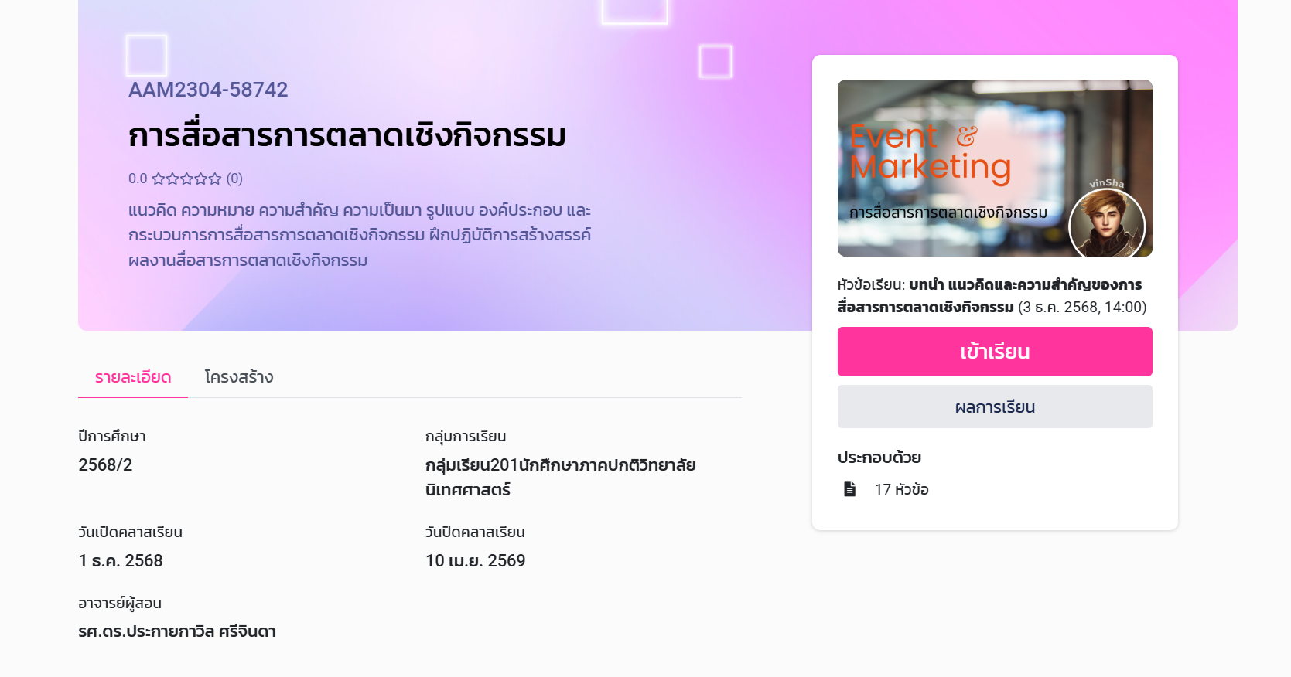

Slide 3
STRATEGIC
Event Planning

Slide 4
การวางกลยุทธ์ในการวางแผน
การทำการสื่อสารการตลาดเชิงกิจกรรม
เป็นหัวใจหลักของการทำ Event
เป็นกรอบความคิดให้ฝ่ายสร้างสรรค์ หรือ Creative
ได้ฟุ้งแบบมีทิศทาง

Slide 5
🎯 Learning Goal
หลังจบชั่วโมงนี้ นักศึกษาจะเข้าใจว่า
การจัด Event Marketing ไม่ใช่ “จัดงาน” แต่คือ การทำงานของทีมกลยุทธ์
รู้จักบทบาทอาชีพใน Event Industry
เห็นความเชื่อมโยงระหว่าง
  Strategy – Creative – Operation

Slide 6
การสื่อสารการตลาด
บุคลากร
กิจกรรม
เชิง
Event Marketing

Slide 7
Event Team
Mapping

Slide 8

“Event Team Mapping – ใครทำอะไรในงานนี้?”
https://youtu.be/nezg853ey_k?si=xD_2H2p06xn8HCzA

Slide 9
“Event Team Mapping – ใครทำอะไรในงานนี้?”
“ถ้าการจัดงานนี้ มีคนทำงาน 100 คน
คิดว่ามีคนทำงานกี่ประเภท?”

Slide 10

จาก Worksheet ให้ช่วยกัน brainstorm คิดคนที่ต้องมีในงานนี้
“คนคิด”
“คนดูแลศิลปิน”
“คนดูพื้นที่”
“คนประสาน”
“คนดูงบ”
“คนขาย”
https://youtu.be/nezg853ey_k?si=xD_2H2p06xn8HCzA

Slide 11
โครงสร้างอุตสาหกรรม
Event Marketing
5 ระบบคน

Slide 12
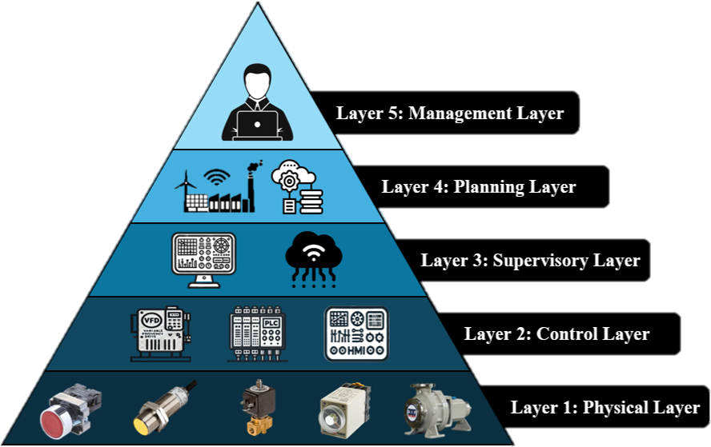
โครงสร้างอุตสาหกรรม Event
กลยุทธ์ (Strategy)
ทีมสร้างสรรค์ (Creative)
เจ้าของงาน (Client & Sponsor)
ทีมผลิตงาน (Producer)
ทีมดำเนินงาน (Operation)

Slide 13
โครงสร้างอุตสาหกรรม
Layer | ตำแหน่งหน้าที่
Strategy
Creative
Client & Sponsor
Production
Operation
จาก Worksheet ที่แจกให้
ให้นักศึกษาระดมความเห็น
เกี่ยวกับตำแหน่งหน้าที่
ของคนทำงาน Event Marketing
ในแต่ละ Layer

Slide 14
โครงสร้างอุตสาหกรรม
Layer | ตัวอย่างตำแหน่ง
Strategy | Account Director, Planner
Creative | Creative Director, Designer
Client & Sponsor | Brand Manager, Marketing
Production | Producer, Stage, Lighting
Operation | Registration, Staff, MC

Slide 15

Event งานหนึ่งไม่ใช่คนเดียว แต่คือ ecosystem

Slide 16
การสื่อสารการตลาด
บุคลากร
กิจกรรม
เชิง
Event Marketing

Slide 17

Strategy
Account
1
Director

Slide 18

Strategy
Project
1
Manager

Slide 19

Creative
2
Creative
Director

Slide 20

Creative
2
Designer

Slide 21

Client & Sponsor
Brand
3
Manager

Slide 22

Client & Sponsor
3
Marketing

Slide 23

Production
4
Producer

Slide 24
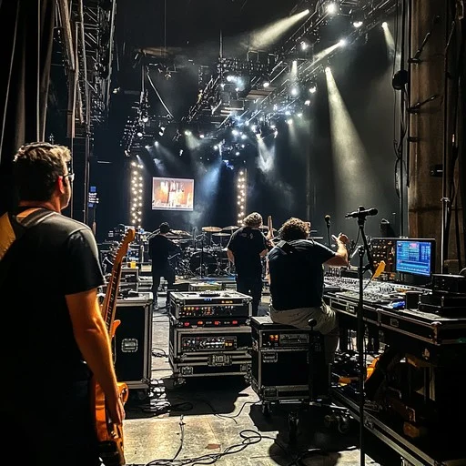
Production
4
Stage

Slide 25
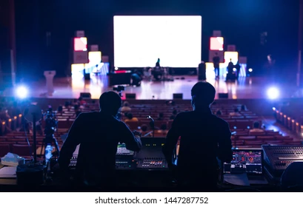
Production
4
Light & Sound

Slide 26

Operation
Assistant
5
Project
Manager

Slide 27

Operation
Co-ordinator
5

Slide 28
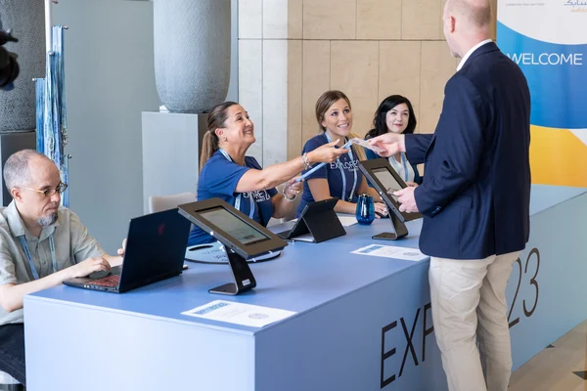
Operation
5
Registration

Slide 29

Operation
5
Staff

Slide 30


Operation
5
MC Staff
MC

Slide 31
You are
an Event Agency

Slide 32
“You are an Event Agency”
Scenario
ลูกค้า : แบรนด์เครื่องดื่ม
ต้องการจัด Event เปิดตัวสินค้าใหม่
ในมหาวิทยาลัย

Slide 33



Slide 34
“You are an Event Agency”
แบ่งบทบาทในกลุ่ม
นักศึกษา | รับบท
คนที่ 1 | Client (ลูกค้า ชาตรามือ)
คนที่ 2 | Strategy
คนที่ 3 | Creative
คนที่ 4 | Production
คนที่ 5 | Marketing / Sponsor

Slide 35
“You are an Event Agency”
ภารกิจ 30 นาที ให้ตอบ 5 คำถามนี้
งานนี้จัดเพื่ออะไร (วัตถุประสงค์)
ใครคือกลุ่มเป้าหมาย Target
กิจกรรมหลักในงาน
ใครในทีมรับผิดชอบอะไรบ้าง

Slide 36
“You are an Event Agency”
Present 5 นาทีต่อกลุ่ม
ไม่เน้นสวย แต่เน้นว่า “ใครพูดเรื่องอะไร”

Slide 37
“You are an Event Agency”
“ใครในกลุ่มที่รู้สึกว่า....
งานของตัวเองยากที่สุด?”

Slide 38
Strategic Event Planning
= การจัดการคน + ความคิด + ความจริง

Slide 39
การสื่อสารการตลาดเชิงกิจกรรม
Event Marketing Communication
AAM2304
รองศาสตราจารย์ ดร.ประกายกาวิล ศรีจินดา

